Slide 1
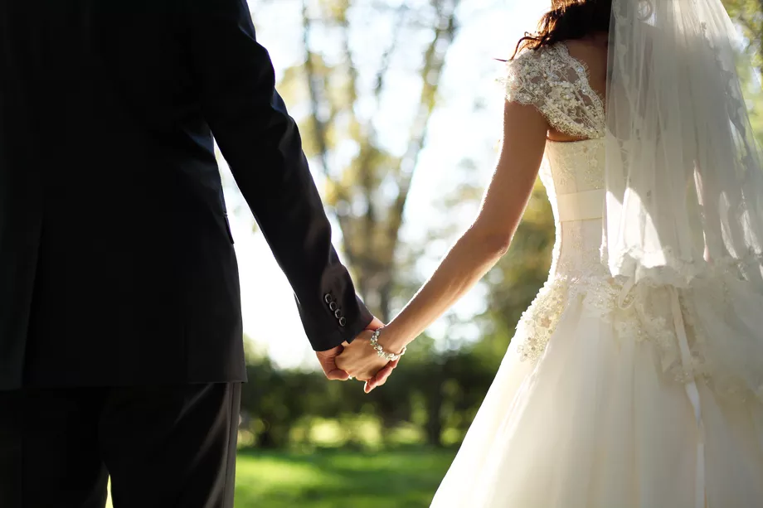
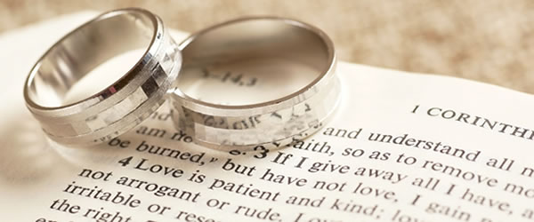

Slide 2
믿지 않는 사람과 결혼하면(사귀면) 안되나요?
이것이 고민이다 4위
Notes:
안녕하십니까? 오늘은 미리 예고해 드린 것 같이 믿지 않는 사람과의 결혼, 불신결혼에 대해서 교제를 나누겠습니다. 이 문제에 대해서 성경에 나타난 하나님이 뜻은 불신결혼을 하면 안된다는 것입니다.

Slide 3
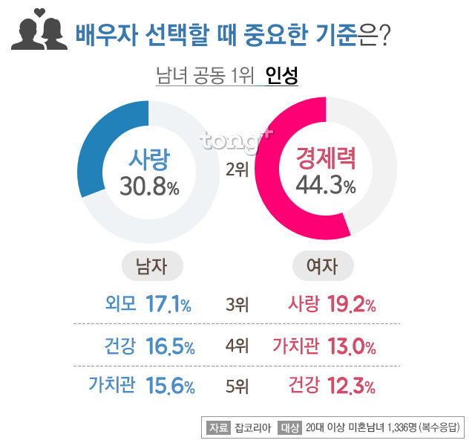
세상의 배우자 선택 기준
Notes:
본격적으로 성경을 살펴보기 전에 먼저 이 세상이 추구하고 있는 결혼에 대해서 잠시 살펴보겠습니다. 작년 여름 잡코리아에서 조사한 결과입니다. 통계설명 .... 약간 추상적이고 막연하긴 하죠? 그럼 좀더 구체적이고 노골적인 배우자 조건을 보겠습니다.

Slide 4
배우자의 구체적인 조건
Notes:
결혼정보회사에서 지난해 조사한 결과입니다. 설명... 거듭나지 못한 사람은 하나님 나라를 보지 못하기 때문에 주님을 알지 못하는 세상사람들의 눈과 관심은 오직 세상에만 있습니다. 길어야 80년 사는 인생에서 배우자의 선택이 자신의 인생과 행복을 좌우한다고 보는 것입니다.
이 세상이 전부이기 때문이죠. 이렇게 자신이 원하는 어딘가에 있을 이상적인 배우자를 만나 결혼하기 위해 또 자식들을 시집 장가 잘 보내려도 온 힘을 기울이고 때로는 희생과 고통도 마다하지 않습니다. "낙태하고 회개해라" 아들의 아이를 임신한 아들의 여자친구에게 어느 권사님이 하신 말입니다. 제가 여러해전 서울가정법원에서 가사조사관으로 일하면서 이혼부부들을 상담하고 조사하면서 많은 부부들을 만났지요. 그들은 한결같이 갈갈이 찢겨진 영혼을 이끌고 저에게 찾아서 자신들이 살아온 삶을 이야기했습니다. 이 권사님 아들은 청년부 회장이었지요 기타도 잘치고 손가락도 희고 길고...교회 오빠였지요.. 어느날 찬양집회를 인도하고 별로 친하지 않았던 여학생과 맥주한잔 한 겁니다. 그렇게 사귀게 되었는데 덜컥 임신을 한 거였어요. 권사님은 뒷목을 잡으셨죠. 아들이 데려온 여자가 임신을 했는데 부모도 안계시고 체대를 나와 체육학원강사를 하고 있다. 아들은 아직 취업준비중이지마 외국에서 학교도 나왔고 스펙이 비교가 안됐죠 ..게다가 여자애가 처신을 어떻게 했길래....그래서 아이 지우고 헤어지라고 한 겁니다. 센 엄마 앞에서 착한 아들은 어떻게 해 볼 도리가 없었습니다. 결국 모텔에서 극단적인 선택을 했지만 실패했고 뱃속의 아이는 살 수 가 있었습니다. 결혼하면서도 괴로운 일들의 연속이었죠. 시어머니와 며느리는 결혼하면서 원수처럼 되어 버렸어요. 결혼생활이 평탄할 수가 없었지요. 남편은 짝사랑했던 교회 여자 청년과 부적절한 관계가 되었고 어수룩하게 발각되고 아내에게 이혼소송을 당했어요. 진흙탕 싸움속에서 세살 남짓한 아이는 서로 자기가 키우겠다고 다투었습니다. 이혼하면 제일 불쌍한 존재가 아이들입니다. 저는 그런 아이들을 많이 보았어요. 아직도 그 아이들의 눈물과 흐느낌을 기억합니다.
한 사람의 인생에서 결혼을 참 중요합니다. 나는 어떤 사람을 만나고 사랑하고 결혼할 것인가... 어렵고 중요한 문제가 아닐 수 없습니다. 거듭난 성도라고 해서 예외일 수 없지요. 주님께서 성도의 결혼을 얼마나 소중히 여기시고 중요하게 보시는지 모릅니다.
주님께서 피로 사신 성도의 결혼에서 가장 먼저 보아야할 배우자의 조건은 바로 믿음입니다. 이것이 없고는 아무리 훌륭한 조건도 명함조차 내밀 수가 없어요. 성도는 믿지 않는 사람과는 결혼하면 안됩니다. 왜 그런지 그 근거를 하나님 말씀에서 찾아보겠습니다.

Slide 5
믿지 않는 자와 멍에를 함께 메지 말라(고후6:14-18)
너희는 믿지 않는 자와 멍에를 함께 메지 말라 의와 불법이 어찌 함께 하며 빛과 어둠이 어찌 사귀며
그리스도와 벨리알이 어찌 조화되며 믿는 자와 믿지 않는 자가 어찌 상관하며
하나님의 성전과 우상이 어찌 일치가 되리요 우리는 살아 계신 하나님의 성전이라
이와 같이 하나님께서 이르시되 내가 그들 가운데 거하며 두루 행하여 나는 그들의 하나님이 되고 그들은 나의 백성이 되리라
그러므로 너희는 그들 중에서 나와서 따로 있고 부정한 것을 만지지 말라 내가 너희를 영접하여
너희에게 아버지가 되고 너희는 내게 자녀가 되리라 전능하신 주의 말씀이니라 하셨느니라

Slide 6
멍에
신명기 22:10-11
너는 소와 나귀를 겨리하여 갈지 말며 양 털과 베 실로 섞어 짠 것을 입지 말지니라
마 11:28-30
수고하고 무거운 짐 진 자들아 다 내게로 오라 내가 너희를 쉬게 하리라
나는 마음이 온유하고 겸손하니 나의 멍에를 메고 내게 배우라 그리하면 너희 마음이 쉼을 얻으리니
이는 내 멍에는 쉽고 내 짐은 가벼움이라 하시니라

Slide 7
믿지 않는 자와 멍에를 함께 메지 말라
믿는 자
믿지 않는 자
의
불법
빛
어두움
그리스도
벨리알
하나님의 성전
우상

Slide 8
주안에서만 결혼할 것이니라(고전7:39)
아내는 그 남편이 살아 있는 동안에 매여 있다가
남편이 죽으면 자유로워 자기 뜻대로 시집 갈 것이나
주 안에서만 할 것이니라

Slide 9
불신결혼이란?
구원받은 사람인줄 알고 결혼했으나 불신자인 경우 불신결혼이 아님
둘 다 불신자였다가 한 쪽만 구원받은 경우는 불신결혼이 아님
불신결혼이 금지되는 것을 잘 알고 있음에도 불구하고,
불신자를 만나 교제후 교회의 권면과 경고에 불순종하여,
고의로 불신자와 결혼하는 것이 불신결혼
불신결혼이 안되는 줄 모르고 결혼하면 불신결혼이 아님

Slide 10
결혼하고 믿게하면 안되나요?
아내 된 자여
네가 남편을 구원할는지
어찌 알 수 있으며,
남편 된 자여
네가 네 아내를 구원할는지
어찌 알 수 있으리요?
고린도전서 7:16

Slide 11
남편을 구원할는지 어찌 알 수 있으리요?(고전7:10-16)
10 결혼한 자들에게 내가 명하노니 （명하는 자는 내가 아니요 주시라） 여자는 남편에게서 갈라서지 말고
11（만일 갈라섰으면 그대로 지내든지 다시 그 남편과 화합하든지 하라） 남편도 아내를 버리지 말라
12 그 나머지 사람들에게 내가 말하노니 （이는 주의 명령이 아니라） 만일 어떤 형제에게 믿지 아니하는 아내가 있어 남편과 함께 살기를 좋아하거든 그를 버리지 말며
13 어떤 여자에게 믿지 아니하는 남편이 있어 아내와 함께 살기를 좋아하거든 그 남편을 버리지 말라
14 믿지 아니하는 남편이 아내로 말미암아 거룩하게 되고 믿지 아니하는 아내가 남편으로 말미암아 거룩하게 되나니 그렇지 아니하면 너희 자녀도 깨끗하지 못하니라 그러나 이제 거룩하니라
15 혹 믿지 아니하는 자가 갈리거든 갈리게 하라 형제나 자매나 이런 일에 구애될 것이 없느니라 그러나 하나님은 화평 중에서 너희를 부르셨느니라
16 아내 된 자여 네가 남편을 구원할는지 어찌 알 수 있으며 남편 된 자여 네가 네 아내를 구원할는지 어찌 알 수 있으리요

Slide 12
남편을 구원할는지 어찌 알 수 있으리요?
12-14 어떤 형제에게 믿지 아니하는 아내가 있어 남편과 함께 살기를 좋아하거든 그를 버리지 말며 어떤 여자에게 믿지 아니하는 남편이 있어 아내와 함께 살기를 좋아하거든 그 남편을 버리지 말라
16 아내 된 자여 네가 남편을 구원할는지 어찌 알 수 있으며,
남편 된 자여 네가 네 아내를 구원할는지 어찌 알 수 있으리요
낙관
15 혹 믿지 아니하는 자가 갈리거든 갈리게 하라 형제나 자매나 이런 일에 구애될 것이 없느니라 그러나 하나님은 화평 중에서 너희를 부르셨느니라
비관

Slide 13
믿지 않는 배우자의 구원(벧3:1-7)
1 아내들아 이와 같이 자기 남편에게 순종하라 이는 혹 말씀을 순종하지 않는 자라도 말로 말미암지 않고 그 아내의 행실로 말미암아 구원을 받게 하려 함이니
2 너희의 두려워하며 정결한 행실을 봄이라
3 너희의 단장은 머리를 꾸미고 금을 차고 아름다운 옷을 입는 외모로 하지 말고
4 오직 마음에 숨은 사람을 온유하고 안정한 심령의 썩지 아니할 것으로 하라 이는 하나님 앞에 값진 것이니라
5 전에 하나님께 소망을 두었던 거룩한 부녀들도 이와 같이 자기 남편에게 순종함으로 자기를 단장하였나니
6 사라가 아브라함을 주라 칭하여 순종한 것 같이 너희는 선을 행하고 아무 두려운 일에도 놀라지 아니하면 그의 딸이 된 것이니라
7 남편들아 이와 같이 지식을 따라 너희 아내와 동거하고 그를 더 연약한 그릇이요 또 생명의 은혜를 함께 이어받을 자로 알아 귀히 여기라 이는 너희 기도가 막히지 아니하게 하려 함이라

Slide 14
믿게하고 결혼하면 안되나요?
구원받고 안 받고는 하나님께 달려 있음
결혼을 위해 구원을 받게 하려는 것은 구원을 결혼하기 위한 수단, 조건 중 하나 정도로 여기는 것
결혼하려는 상대방, 특히 남자는 결혼하기 위해 수단과 방법을 가리지 않는 경향이 있기에 온전히 신뢰하기 어렵다.
나의 삶의 우선순위가
진정 무엇인가?
서울가정법원 이혼 사례
결혼후 어려움으로 마음이 변하는 경우

Slide 15
성경의 불신결혼
하나님의 아들들과 사람의 딸들(창6:1-8)
하나님의 아들들이 사람의 딸들의 아름다움을 보고 자기들이 좋아하는 모든 여자를 아내로 삼는지라(창6:2)
롯의 두 딸 (창19:1-38)
롯이 나가서 그 딸들과 결혼할 사위들에게 말하여 이르기를 여호와께서 이 성을 멸하실 터이니 너희는 일어나 이 곳에서 떠나라 하되 그의 사위들은 농담으로 여겼더라(14절)
이방인과 결혼금지(출34:11-16, 신7:1-5)
또 그들(가나안족속들)과 혼인하지도 말지니 네 딸을 그들의 아들에게 주지 말 것이요 그들의 딸도 네 며느리로 삼지 말 것은 그가 네 아들을 유혹하여 그가 여호와를 떠나고 다른 신들을 섬기게 하므로 여호와께서 너희에게 진노하사 갑자기 너희를 멸하실 것임이니라(신7:3-4)
에서 (창26:34-35)
에서가 사십 세에 헷 족속 브에리의 딸 유딧과 헷 족속 엘론의 딸 바스맛을 아내로 맞이하였더니 그들이 이삭과 리브가의 마음에 근심이 되었더라

Slide 16
성경의 불신결혼
여호수아의 경고(수23:12-16)
너희가 만일 돌아서서 너희 중에 남아 있는 이 민족들을 가까이 하여 더불어 혼인하며 서로 왕래하면
확실히 알라 너희의 하나님 여호와께서 이 민족들을 너희 목전에서 다시는 쫓아내지 아니하시리니 그들이 너희에게 올무가 되며 덫이 되며 너희의 옆구리에 채찍이 되며 너희의 눈에 가시가 되어서 너희가 마침내 너희의 하나님 여호와께서 너희에게 주신 이 아름다운 땅에서 멸하리라
사사시대(삿3:1-6)
그러므로 이스라엘 자손은 가나안 족속과 헷 족속과 아모리 족속과 브리스 족속과 히위 족속과 여부스 족속 가운데에 거주하면서(5절)
그들의 딸들을 맞아 아내로 삼으며 자기 딸들을 그들의 아들들에게 주고 또 그들의 신들을 섬겼더라(6절)

Slide 17
성경의 불신결혼
말라기(말2:10-16)
유다는 거짓을 행하였고 이스라엘과 예루살렘 중에서는 가증한 일을 행하였으며 유다는 여호와께서 사랑하시는 그 성결을 욕되게 하여 이방 신의 딸과 결혼하였으니
이 일을 행하는 사람에게 속한 자는 깨는 자나 응답하는 자는 물론이요 만군의 여호와께 제사를 드리는 자도 여호와께서 야곱의 장막 가운데에서 끊어 버리시리라(11-12절)
솔로몬(왕상11:1-5)
솔로몬 왕이 바로의 딸 외에 이방의 많은 여인을 사랑하였으니 곧 모압과 암몬과 에돔과 시돈과 헷 여인이라(1절)
솔로몬의 나이가 많을 때에 그의 여인들이 그의 마음을 돌려 다른 신들을 따르게 하였으므로 왕의 마음이 그의 아버지 다윗의 마음과 같지 아니하여 그의 하나님 여호와 앞에 온전하지 못하였으니
이는 시돈 사람의 여신 아스다롯을 따르고 암몬 사람의 가증한 밀곰을 따름이라(4-5절)
포로기 이후 이방결혼(스10:1-7 느13:23-31)
제사장 에스라가 일어나 그들에게 이르되 너희가 범죄하여 이방 여자를 아내로 삼아 이스라엘의 죄를 더하게 하였으니
이제 너희 조상들의 하나님 앞에서 죄를 자복하고 그의 뜻대로 행하여 그 지방 사람들과 이방 여인을 끊어 버리라 하니 모든 회중이 큰 소리로 대답하여 이르되 당신의 말씀대로 우리가 마땅히 행할 것이니이다(10-12절)

Slide 18
불신결혼의 어려움
배우자의 방해, 반대
주님과 배우자 사이에 양자택일을 해야하는 상황에 자주 놓임
자녀들은 불신 아버지, 어머니의 부정적인 본보기를 보게됨
배우자를 구원할 책임
배우자에게 신앙의 본을 보여야 하는 압박
아내는 남편의 영적인 지도와 가르침, 교제가 불가능

Slide 19
신비로운 결혼(엡5:22-33)
22 아내들이여 자기 남편에게 복종하기를 주께 하듯 하라
23 이는 남편이 아내의 머리 됨이 그리스도께서 교회의 머리 됨과 같음이니 그가 바로 몸의 구주시니라
24 그러므로 교회가 그리스도에게 하듯 아내들도 범사에 자기 남편에게 복종할지니라
25 남편들아 아내 사랑하기를 그리스도께서 교회를 사랑하시고 그 교회를 위하여 자신을 주심 같이 하라
26 이는 곧 물로 씻어 말씀으로 깨끗하게 하사 거룩하게 하시고
27 자기 앞에 영광스러운 교회로 세우사 티나 주름 잡힌 것이나 이런 것들이 없이 거룩하고 흠이 없게 하려 하심이라
28 이와 같이 남편들도 자기 아내 사랑하기를 자기 자신과 같이 할지니 자기 아내를 사랑하는 자는 자기를 사랑하는 것이라
29 누구든지 언제나 자기 육체를 미워하지 않고 오직 양육하여 보호하기를 그리스도께서 교회에게 함과 같이 하나니
30 우리는 그 몸의 지체임이라
31 그러므로 사람이 부모를 떠나 그의 아내와 합하여 그 둘이 한 육체가 될지니
32 이 비밀이 크도다 나는 그리스도와 교회에 대하여 말하노라
33 그러나 너희도 각각 자기의 아내 사랑하기를 자신 같이 하고 아내도 자기 남편을 존경하라

Slide 20
주님 안에서 사귀라
세상의 이성교제
미팅, 소개팅
작업
양다리
어장관리
깊은 스킨쉽
혼전 성관계
혼전 동거
계약 결혼 등
성도의 이성교제
모임안에서 자유롭게
교파교회 교인 - 복음진리 불확실(구원문제), 교회진리 거부
결혼을 전제로
결혼을 책임질 수 있는 때에
신중하게 선택해서
어른들의 도움

Slide 21
주님 안에서 결혼하라
하나님을 신뢰함
이삭과 리브가
창세기 24장
선택된 자들 중에서
기도함
기다림
순적하게
순종함

Slide 22
믿음의 배우자를 선택할 때 중요한 조건
나는
나는
나는
나는
하나님을 경외하고,
하나님을 기뻐하는 사람인가?
먼저 하나님 나라와 의를 구하는 사람인가?
언제든 예수 그리스도를 따르기 위해
모든 것을 버릴 수 있는 사람인가?
배우자를 사랑하고 순종하는 사람인가?

